Slide 1
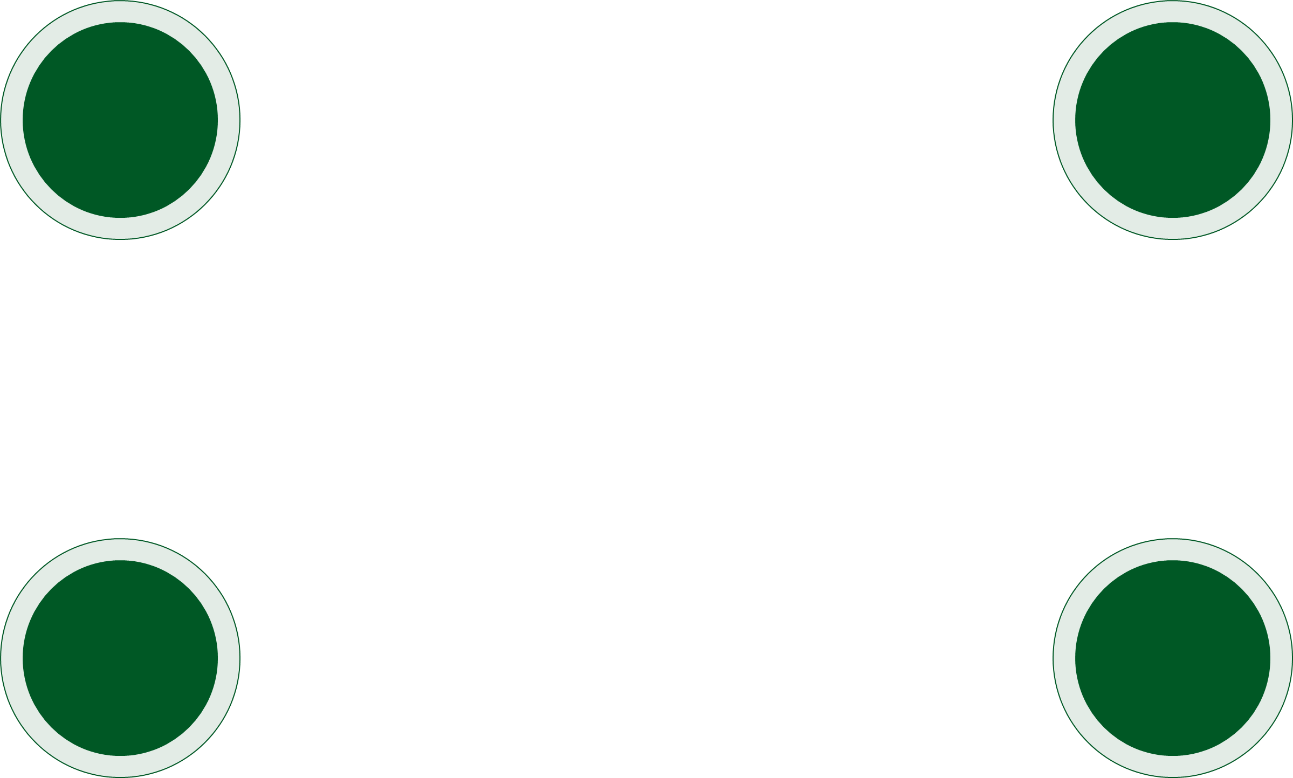


编译原理第二次习题课

Slide 2
LR 分析核心定义
LR
中山大学
概念 | 定义
LR(0) item | 形如 A → α · β，点表示已经识别到的位置
closure(I) | 对项目集I，若[A→α·Bβ]在I中，且B→ γ是文法产生式，则将B→ ·γ加入I中。重复该过程，直到不能再加入新项目为止。
GOTO(I, X) | 对项目集I和文法符号X，若 A→α⋅X β∈I，则将圆点越过X，得到 A→αX⋅β。所有此类项目构成集合后，再求closure，所得集合即为 GOTO(I,X)。
SLR(1) | SLR(1) 分析表基于 LR(0) 项集族构造。若某状态中含有完成项目A→α⋅，则只在 FOLLOW(A)中的终结符列填入归约动作 r:A→α。若构造出的 ACTION/GOTO 表无 shift/reduce 或 reduce/reduce 冲突，则该文法为 SLR(1) 文法。
LR(1) | LR(1) 项写作 [A→α⋅β,a]，其中 a 是lookahead符号，表示当已经识别 α，接下来希望识别 β，且归约后可能遇到输入符号 a。LR(1) 归约动作只在该项目自身的 lookahead 符号a上填写，而不是在整个FOLLOW(A) 上填写。
判断是否 LR：不是看“有没有左递归”，而是看 ACTION 表同一格是否出现多重动作。

Slide 3

Exercise 7.1
LR
Consider the grammar
S → (SR | a
R → ,SR | )
Try to construct an SLR(1) parsing table for the grammar,
and see if there are conflicts in the parsing table.

Slide 4
Exercise 7.1 题目解析
LR
增广文法：S' → S；产生式编号 1:S→(SR，2:S→a，3:R→,SR，4:R→)。
FIRST(S)={ (, a }，FIRST(R)={ ,, ) }；FOLLOW(S)=FOLLOW(R)={ ,, ), $ }。
ACTION 表
GOTO 表
State | ( | a | , | ) | $
0 | s2 | s3
1 |  |  |  |  | acc
2 | s2 | s3
3 |  |  | r2 | r2 | r2
4 |  |  | s6 | s7
5 |  |  | r1 | r1 | r1
6 | s2 | s3
7 |  |  | r4 | r4 | r4
8 |  |  | s6 | s7
9 |  |  | r3 | r3 | r3
State | S | R
0 | 1
1
2 | 4
3
4 |  | 5
5
6 | 8
7
8 |  | 9
9

Slide 5
Exercise 7.1 常见错误
LR
错误类型 | 具体错误
集合误算 | FOLLOW(S) 或 FOLLOW(R) 漏掉 {$ , )} ，导致归约列错误。
表格不一致 | 项集编号、GOTO 边、ACTION / GOTO 表编号对不上。

Slide 6
Exercise 7.2
LR
Consider the grammar
S → Sab | aR
R → S | a
Is the grammar an SLR(1) grammar? and why?

Slide 7
Exercise 7.2 题目解析
LR
判断 SLR(1) 不能只看左递归；关键是找 ACTION 表同一格的多重动作。
项目 | 含义 | 在输入 a 上的动作
R → S · | 完成项目；按 FOLLOW(R) 归约 | reduce R→S
S → S · a b | 点后为终结符 a | shift a
集合 | 结果 | 说明
FOLLOW(S) | { a, $ } | S 为开始符号；S→S a b 中 S 后接 a
FOLLOW(R) | { a, $ } | S→aR 中 R 在末尾，继承 FOLLOW(S)
结论：同一状态在输入 a 上同时需要 shift 与 reduce，出现 shift/reduce conflict，所以该文法不是 SLR(1)。

Slide 8
Exercise 7.2 常见错误
LR
常见错误 | 为什么不充分 | 规范写法
只写“不是 SLR(1)” | 没有可复核的冲突证据 | 写出状态中的两个项目和冲突输入 a
把 FIRST 当作归约依据 | SLR 归约依据是 FOLLOW(左部) | 先计算 FOLLOW(S), FOLLOW(R)
说“有左递归所以不是” | LR 分析允许左递归 | 冲突来自 ACTION 表同格多动作

Slide 9
Exercise 7.3
LR(1)
Consider the grammar
S → A
A → BA | ε
B → aB | b
Prove that the grammar is an LR(1) grammar.
Construct an LR(1) parsing table for the grammar.
Show the detailed parsing procedure for the sentence abab,
following the style in slides of this lecture.

Slide 10
Exercise 7.3 LR(1) 分析表
LR(1)
产生式编号：1:S→A；2:A→BA；3:A→ε；4:B→aB；5:B→b。
ACTION 表
GOTO 表
State | a | b | $
0 | s4 | s5 | r3
1 |  |  | r1
2 | s4 | s5 | r3
3 |  |  | acc
4 | s4 | s5
5 | r5 | r5 | r5
6 |  |  | r2
7 | r4 | r4 | r4
State | S | A | B
0 | 3 | 1 | 2
1
2 |  | 6 | 2
3
4 |  |  | 7
5
6
7
所有 ACTION 表项唯一：无 shift/reduce 或 reduce/reduce conflict，因此该文法是 LR(1)。

Slide 11
Exercise 7.3：abab 分析过程（1/2）
LR(1)
Step | Stack | State | Input | Action | Output
1 | $ | 0 | abab$ | shift a → state 4
2 | $ a | 0 4 | bab$ | shift b → state 5
3 | $ a b | 0 4 5 | ab$ | reduce B→b (r5); goto(4,B)=7 | B→b
4 | $ a B | 0 4 7 | ab$ | reduce B→aB (r4); goto(0,B)=2 | B→aB
5 | $ B | 0 2 | ab$ | shift a → state 4
6 | $ B a | 0 2 4 | b$ | shift b → state 5
7 | $ B a b | 0 2 4 5 | $ | reduce B→b (r5); goto(4,B)=7 | B→b
说明：每一行只执行一个 LR 动作；归约后的 GOTO 写在同一行，用于说明新状态来源。
11

Slide 12
Exercise 7.3：abab 分析过程（2/2）
LR(1)
Step | Stack | State | Input | Action | Output
8 | $ B a B | 0 2 4 7 | $ | reduce B→aB (r4); goto(2,B)=2 | B→aB
9 | $ B B | 0 2 2 | $ | reduce A→ε (r3); goto(2,A)=6 | A→ε
10 | $ B B A | 0 2 2 6 | $ | reduce A→BA (r2); goto(2,A)=6 | A→BA
11 | $ B A | 0 2 6 | $ | reduce A→BA (r2); goto(0,A)=1 | A→BA
12 | $ A | 0 1 | $ | reduce S→A (r1); goto(0,S)=3 | S→A
13 | $ S | 0 3 | $ | accept
说明：每一行只执行一个 LR 动作；归约后的 GOTO 写在同一行，用于说明新状态来源。
12

Slide 13
Exercise 7.3 常见错误
LR(1)
常见错误 | 错误原因 | 改正建议
把 LR(1) 项写成 LR(0) 项 | 无法证明无冲突 | 项目必须写成 [A→α·β, a]
A→ε 在所有终结符上归约 | 会错误制造冲突 | 只在该 LR(1) 项的 lookahead 上归约
abab 分析漏掉连续归约 | 栈无法回到 S | 注意最后两次 A→BA
用“无二义性”替代证明 | 不是 LR(1) 的构造证明 | 以分析表无冲突作为证明

Slide 14
Exercise 7.4*
LALR(1)
(DBv2, pp.278, ex.4.7.4) Show that the grammar
S → Aa | bAc | dc | bda
A → d
is LALR(1) but not SLR(1).

Slide 15
Exercise 7.4* 题目解析
LALR(1)
目标 | 关键状态 / 原因
not SLR(1) | LR(0) 状态含 S→d·c 与 A→d·；FOLLOW(A)={a,c}，因此输入 c 上 s/r 冲突
LR(1) 可区分 | A→d· 的 lookahead 可由上下文区分为 a 或 c，不必在所有 FOLLOW(A) 列归约
LALR(1) | 合并同心 LR(1) 项后不产生新的冲突，因此仍可用 LALR(1) 表分析

Slide 16
Exercise 7.4* 第一步：证明 not SLR(1)
LALR(1)
中山大学
FOLLOW(A) = { a, c }。因此 SLR 中 A→d· 要在 a 与 c 两列都归约。
LR(0) 状态 | 状态内关键项目 | 冲突输入 | 冲突类型
读入 d 后 | S → d · c A → d · | c | shift c 与 reduce A→d
读入 b d 后 | S → b d · a A → d · | a | shift a 与 reduce A→d
结论：SLR 使用 FOLLOW(A) 统一填归约列，导致至少两个 shift/reduce conflict，因此不是 SLR(1)。

Slide 17
Exercise 7.4* 第二步：LR(1) 消除冲突
LALR(1)
中山大学
状态 I4
[A → d ·, a]
[S → d · c, $]
在 c 上 shift；只在 a 上 reduce
状态 I7
[A → d ·, c]
[S → b d · a, $]
在 a 上 shift；只在 c 上 reduce
对比
输入符号 | SLR 处理 | LR(1) 处理
c | A→d· 会在 c 上归约，与 S→d·c 移进冲突 | 状态 I4 中 A→d· 的 lookahead 是 a，不在 c 上归约
a | A→d· 会在 a 上归约，与 S→bd·a 移进冲突 | 状态 I7 中 A→d· 的 lookahead 是 c，不在 a 上归约

Slide 18
Exercise 7.4* 第三步：为什么仍是 LALR(1)
LALR(1)
中山大学
LALR(1) 的构造：将 canonical LR(1) 自动机中 LR(0) core 相同的状态合并，并合并 lookahead。
观察项 | 本题结论
关键状态 I4 的 core | { A→d·, S→d·c }
关键状态 I7 的 core | { A→d·, S→bd·a }
是否会互相合并 | 不会，因为 LR(0) core 不同
合并后是否出现新冲突 | 不会；归约 lookahead 不会被错误扩展到移进列
最终结论：该文法不是 SLR(1)，但 canonical LR(1) 无冲突；合并同项后仍无冲突，因此是 LALR(1)。

Slide 19
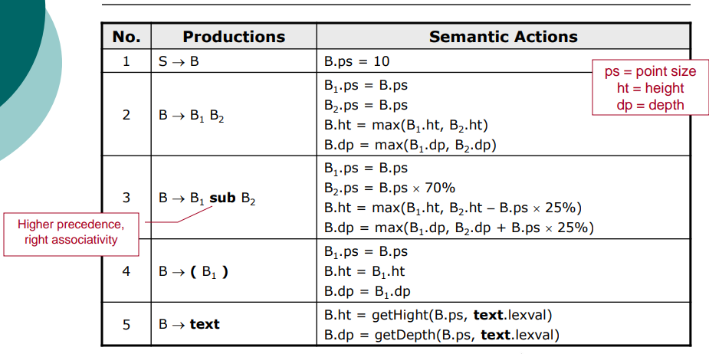
Exercise 8.1
SDT
Given the translation scheme for the EQN language
(see pp.40 in this lecture), calculate the height and depth
of the input: text sub text sub text.
Suppose that for each text,
getHeight(ps, text.lexval) = 8 * ps
getDepth(ps, text.lexval) = 0
课件说明：sub 具有更高优先级，并按右结合处理。

Slide 20
Exercise 8.1 属性传递图
SDT
B
ps=10
ht=80, dp=4.25
text1
ps=10
ht=80
B
ps=7
ht=56,dp=1.75
text2
ps=7
ht=56
text3
ps=4.9
ht=39.2
右结合：text1 sub (text2 sub text3)；字号沿右操作数逐层乘 70%。

Slide 21
Exercise 8.1
SDT
课件说明：sub 具有更高优先级，并按右结合处理。
初始字号
S→B 时 B.ps = 10
继承属性
B→B1 sub B2：B1.ps=B.ps，B2.ps=B.ps×70%
综合属性
B.ht=max(B1.ht, B2.ht−B.ps×25%)
B.dp=max(B1.dp, B2.dp+B.ps×25%)
节点 | ps | ht | dp
text1 | 10 | 80 | 0
text2 | 7 | 56 | 0
text3 | 4.9 | 39.2 | 0

Slide 22
Exercise 8.1 题目解析
SDT
计算对象 | 公式 | 结果
内层 B23.ht | max(56, 39.2 − 7×25%) | 56
内层 B23.dp | max(0, 0 + 7×25%) | 1.75
根 B.ht | max(80, 56 − 10×25%) | 80
根 B.dp | max(0, 1.75 + 10×25%) | 4.25
最终答案：height = 80，depth = 4.25。

Slide 23
第 8 次作业常见错误
常见错误 | 错误原因
把 sub 当作左结合 | 少数答案语法树方向不清
text3.ps 写成 7 | 继承属性传递少一步
只给符号公式 | 没有代入初始 ps=10
漏写 depth | height 普遍较好，dp 更易漏

Slide 24
Exercise 9.1
IR
Let A be declared as a [2..4] x [1..5] array
of integers and each integer occupy 4 bytes.
What is the translation result of input token string:
x := A[3, 2]?
Tips: use the translation scheme for Pascal.
DBv1, pp.484-485

Slide 25
Exercise 9.2
IR
Let a be declared as a 5 x 6 array of integers
and each integer occupy 4 bytes.
What is the translation result of input token string:
i = a[3][2]?
Tips: use the translation scheme for C/C++.
DBv2, pp.383

Slide 26
Exercise 9.1 / 9.2 地址翻译对比
IR
维度 | Pascal: A[3,2] | C/C++: a[3][2]
下界 | low1=2, low2=1 | 默认从 0 开始
行宽 | n2=5，w=4 | n2=6，w=4，因此一行 24 bytes
核心公式 | V=i1×n2+i2；C=low1×n2+low2；offset=(V−C)×w | offset=i1×(n2×w)+i2×w
本题偏移 | (3×5+2 − 11)×4 = 24 bytes | 3×24+2×4 = 80 bytes

Slide 27
Exercise 9.3
Backpatch
What is the translation result of input token string:
x < 100 || x > 200 && x != y?
Tips: use the translation scheme for boolean expressions
with backpatching.
Suppose that the start position of the generated code is 100.
DBv2, pp.411-416

Slide 28
Exercise 9.3 题目解析
Backpatch
优先级：x < 100 || (x > 200 && x != y)。短路求值通过 trueList / falseList 回填实现。
100: if x < 100 goto _T_
101: goto _102_
102: if x > 200 goto _104_
103: goto _F_
104: if x != y goto _T_
105: goto _F_
回填操作 | 含义
backpatch({101}, 102) | || 左操作数为假时，进入右操作数
backpatch({102}, 104) | && 左操作数为真时，进入右操作数
trueList = {100,104} | 真出口等待外层语句回填
falseList = {103,105} | 假出口等待外层语句回填

Slide 29
第 9 次作业常见错误
类别 | 常见错误
数组寻址 | Pascal 题直接用 0 下界，或把 A[3,2] 误算为 A[1,2]
数组寻址 | 只给偏移，不计算具体的byte
布尔回填 | && 和 || 优先级混淆

Slide 30
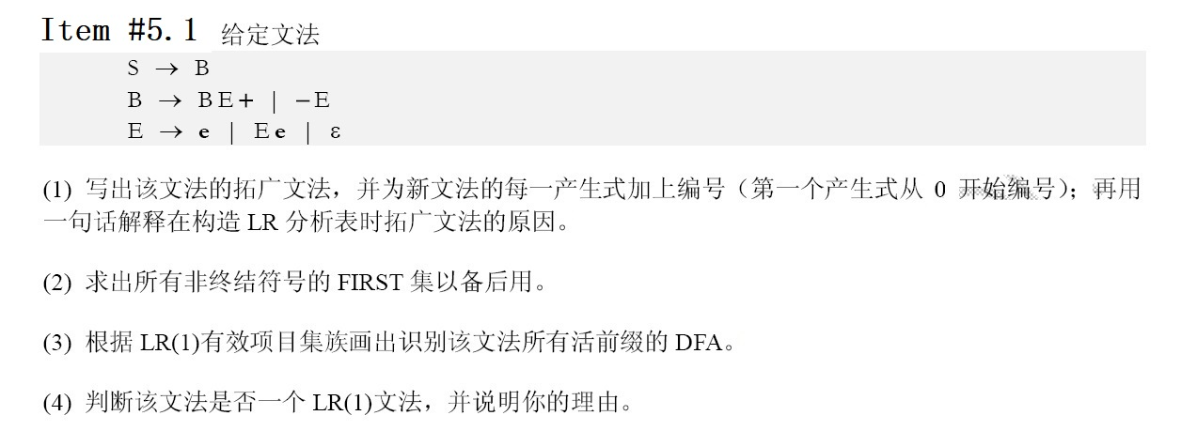
Quiz#5 题目

Slide 31
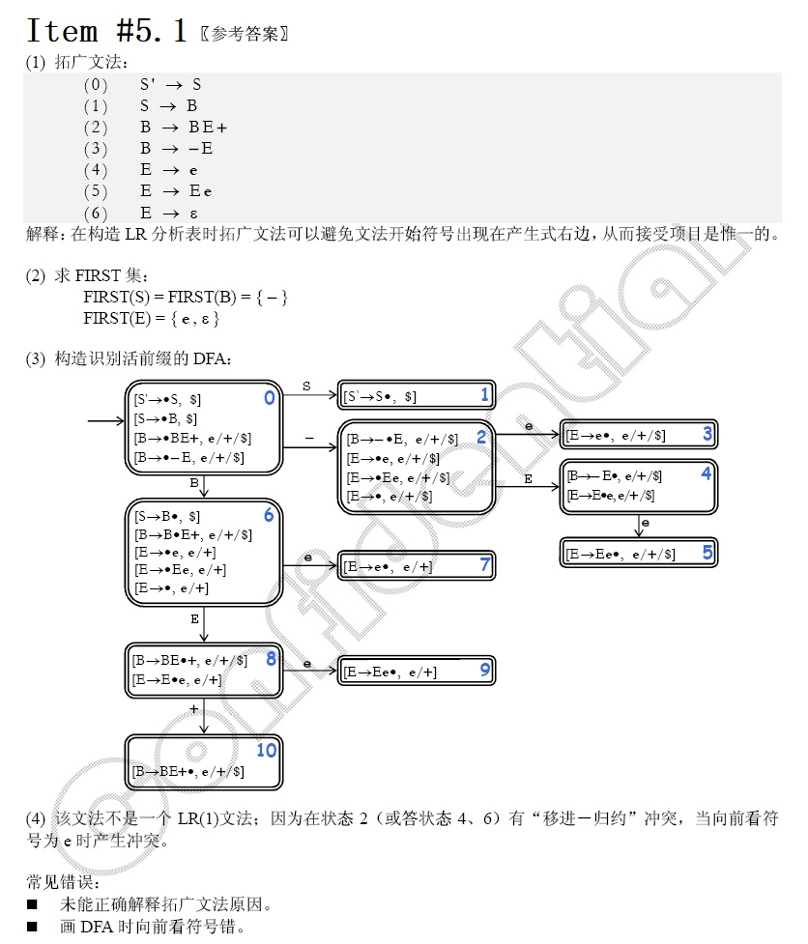
Quiz#5 解析

Slide 32
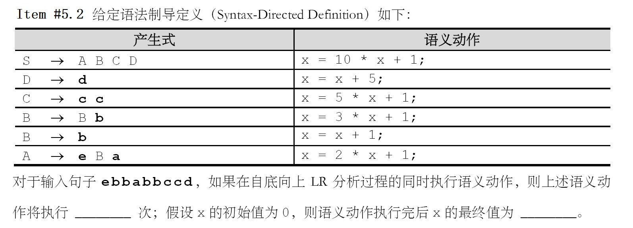
Quiz#5 题目

Slide 33
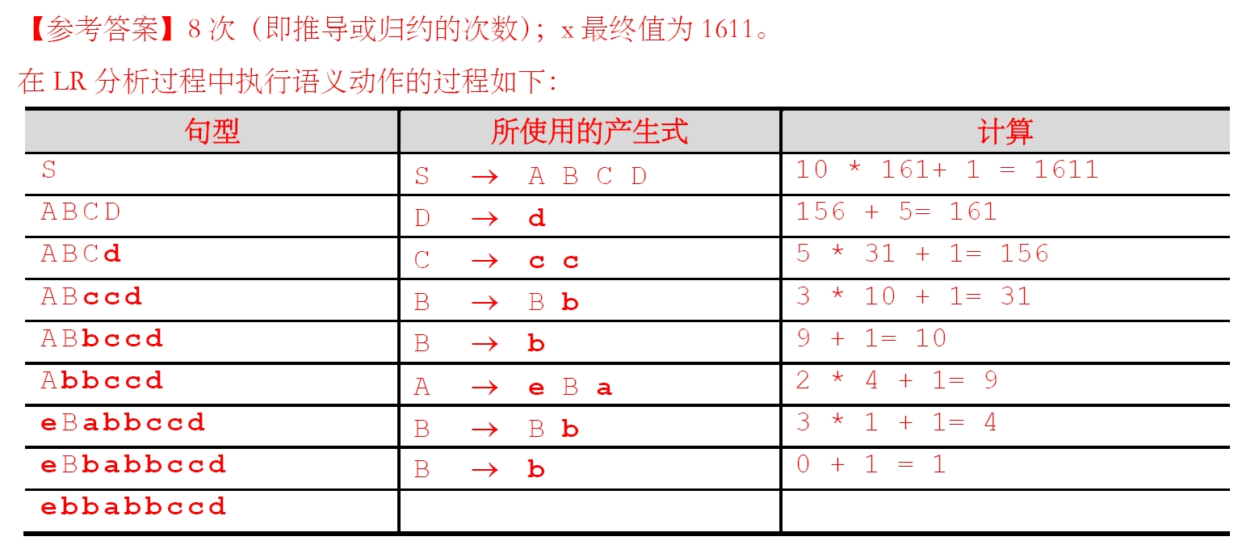
Quiz#5 解析

Slide 34
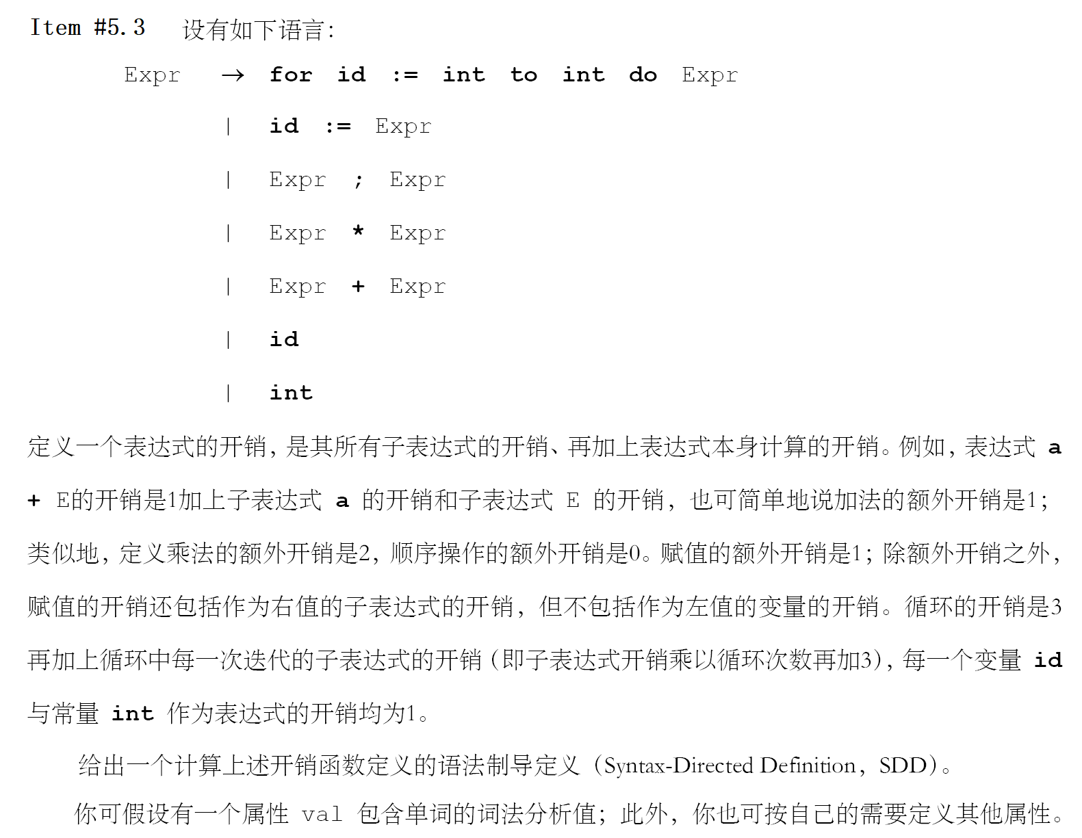
Quiz#5 题目

Slide 35
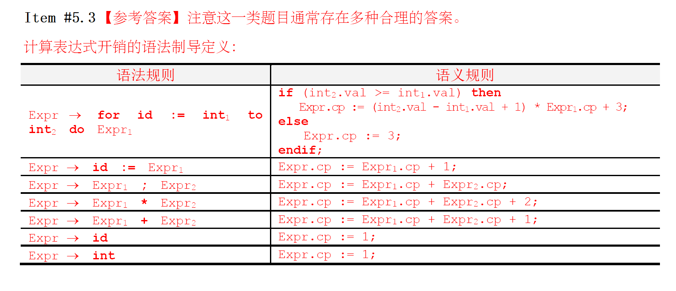
Quiz#5 解析

Slide 36
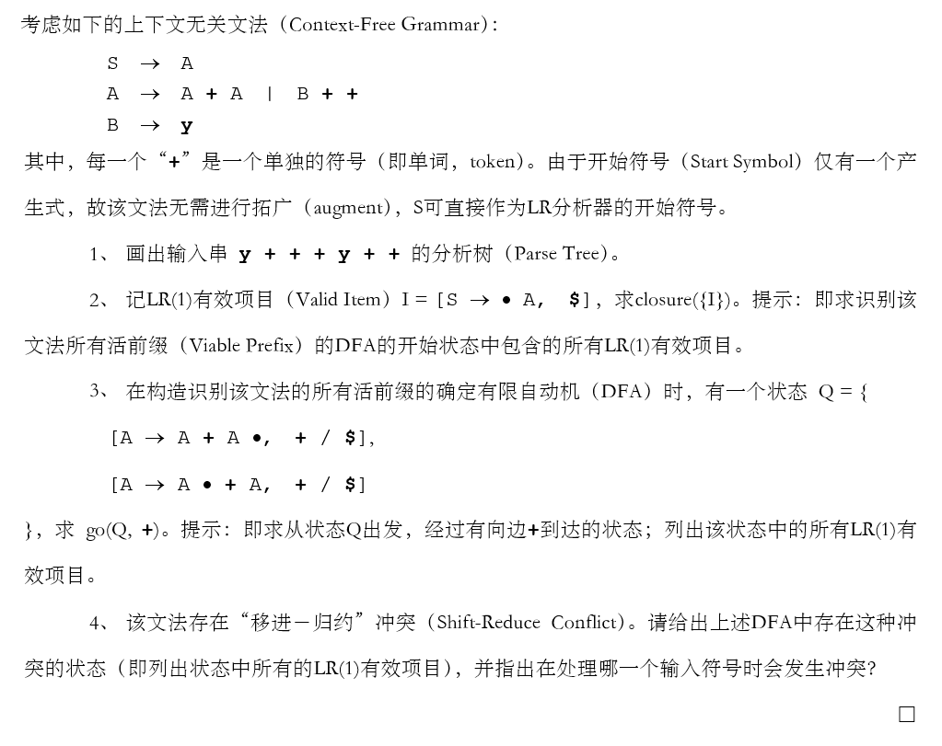
Quiz#4 题目

Slide 37
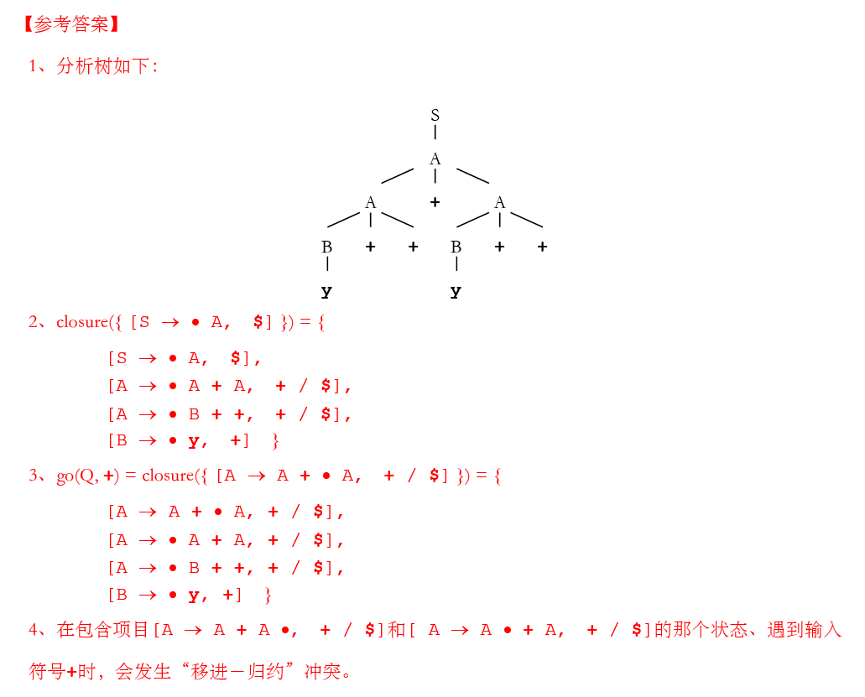
Quiz#4 解析

Slide 38
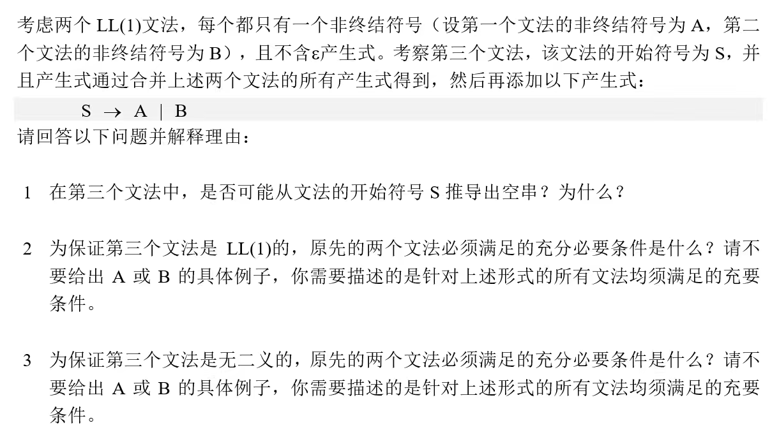
Quiz#3 题目

Slide 39
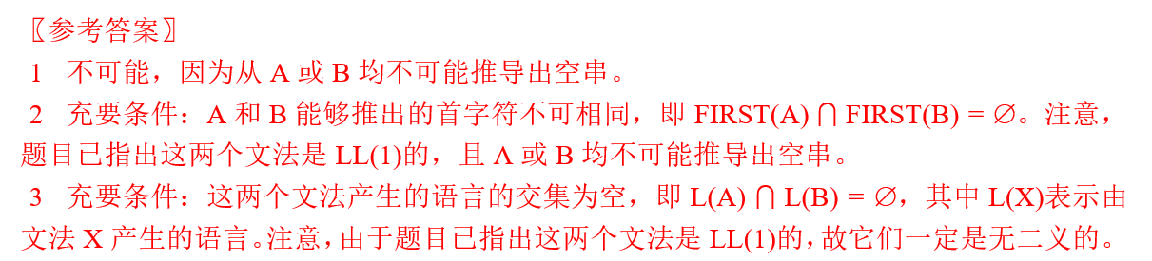
Quiz#3 解析

Slide 40
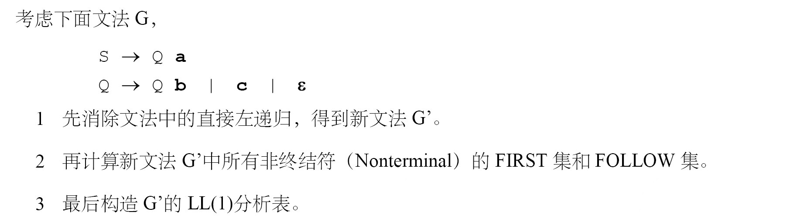
Quiz#3 题目

Slide 41
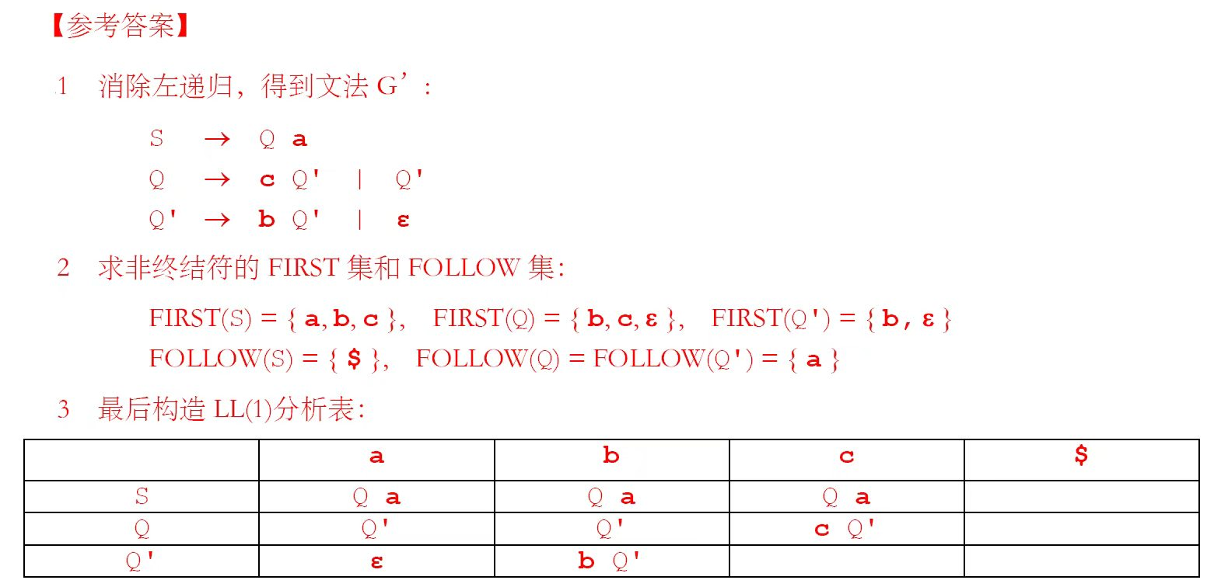
Quiz#3 解析

Slide 42
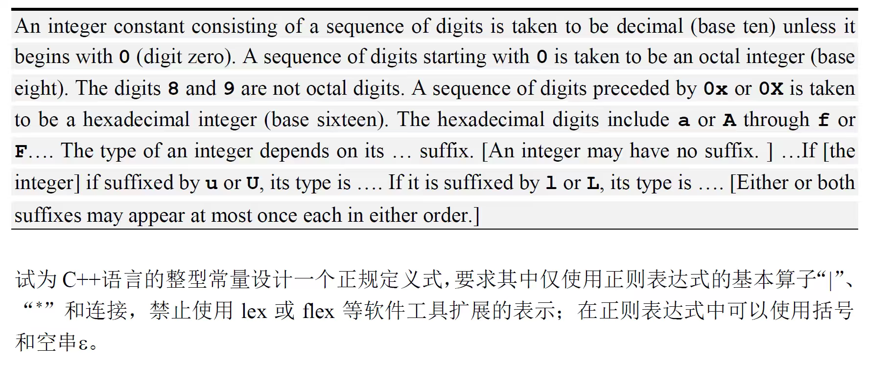
Quiz#2 题目

Slide 43
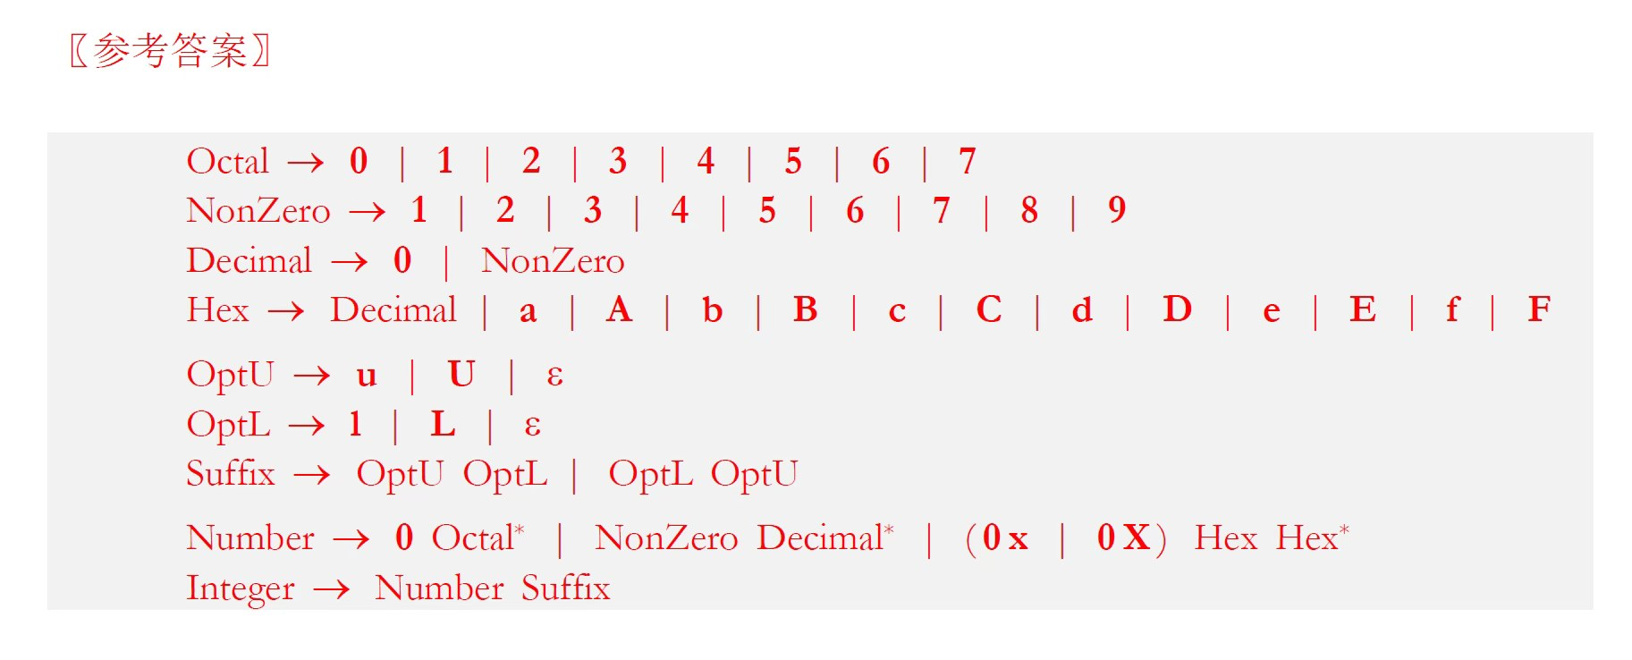
Quiz#2 解析

Slide 44

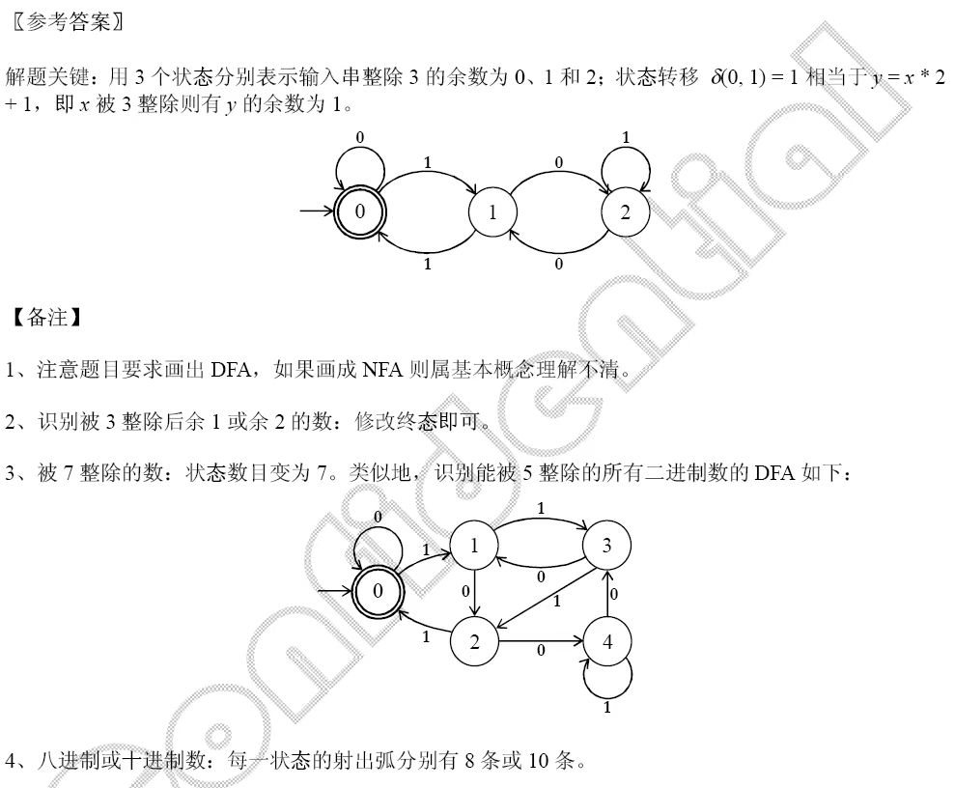
Quiz#2 题目

Slide 45
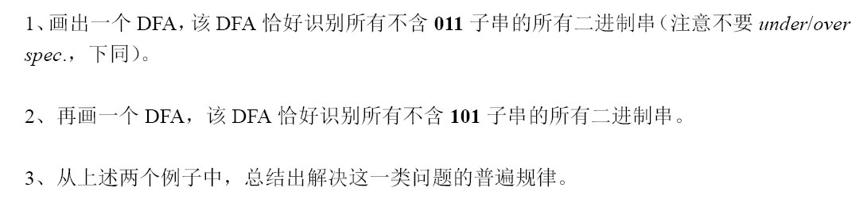
Quiz#2 题目

Slide 46
谢谢大家
编译原理第二次习题课

